Slide 1





คำเทศนาชุด :
PAID IN FULL SERIES

Slide 2
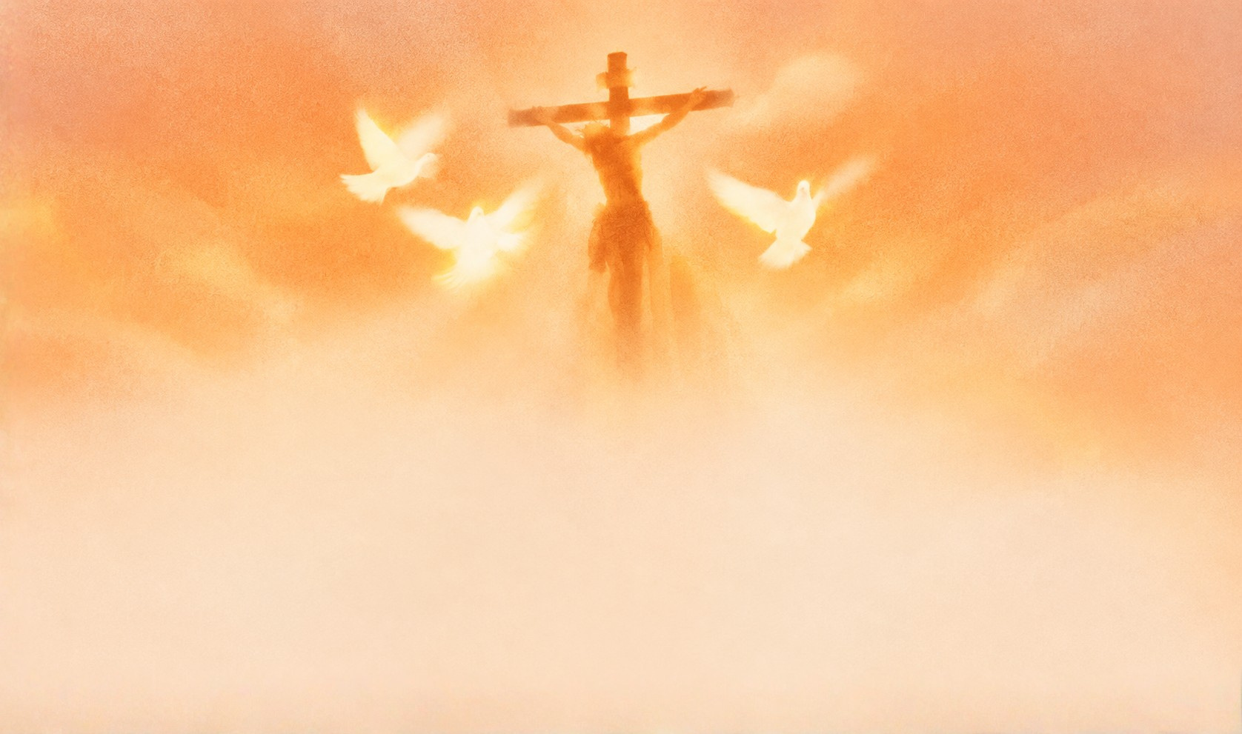


คำเทศนาชุด : จ่ายครบแล้ว
ตอนที่ 1
PAID IN FULL SERIES
PART 1: A BEHIND THE SCENES LOOK

Slide 3
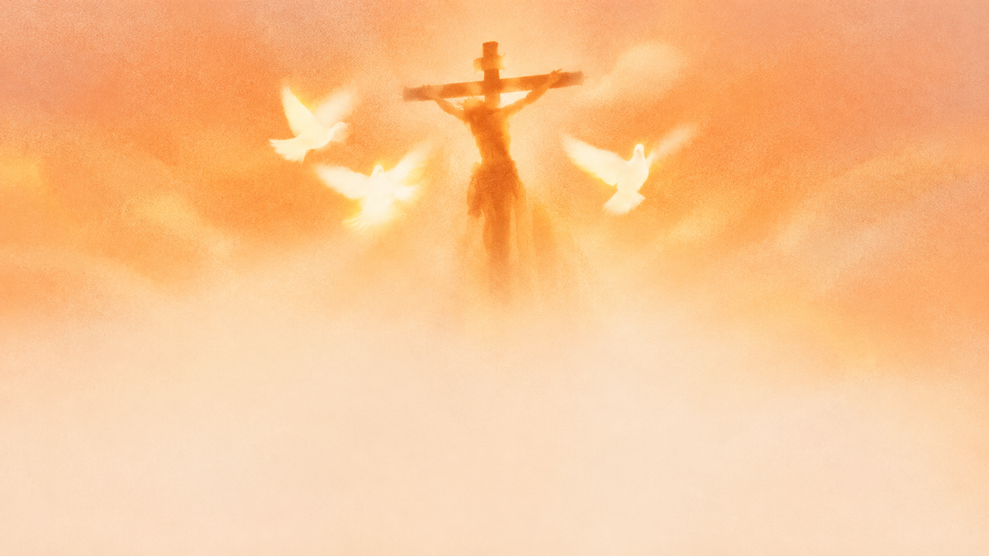
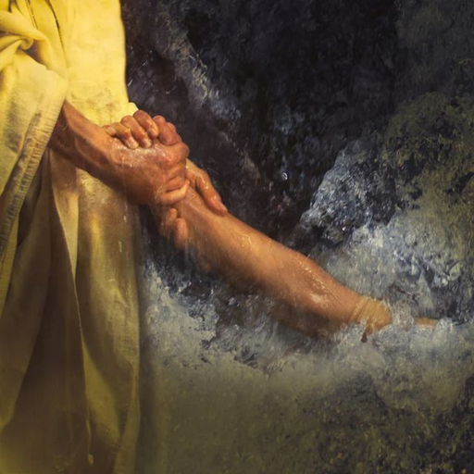
คำเทศนาชุด : จ่ายครบแล้ว
ตอนที่ 1
PAID IN FULL SERIES
PART 1: A BEHIND THE SCENES LOOK

Slide 4
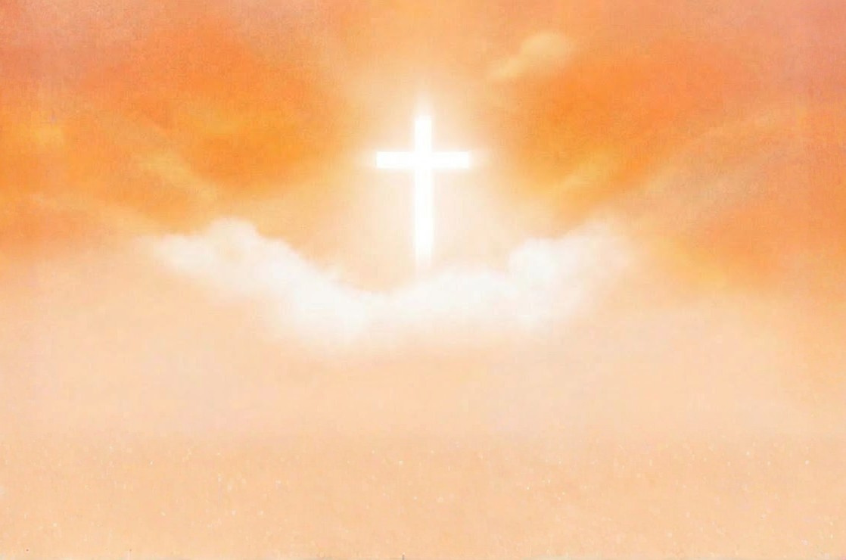
บทนำ
ในคำเทศนาชุดนี้ เราจะเรียนรู้ว่าการทรงไถ่คืออะไร
พระคริสต์ทรงไถ่เราอย่างไร เราได้รับการไถ่ให้พ้นจาก
สิ่งใด และเราจะดำเนินชีวิตในความจริงแห่งการทรงไถ่ของเราได้อย่างไร นอกจากนี้ เราจะเรียนรู้ด้วยว่าเหตุใดการเข้าใจเรื่องการทรงไถ่และการดำเนินชีวิตในความจริงแห่งการทรงไถ่ที่เราได้รับในพระเยซูคริสต์จึงเป็นสิ่งสำคัญ

Slide 5

ตอนที่ 1 :
การมองจากเบื้องหลัง
ในคำเทศนานี้ เราจะเรียนรู้ว่าเกิดอะไรขึ้นในฝ่ายวิญญาณขณะที่พระเยซูทรงถูกตรึงบนไม้กางเขน เราจะเริ่มศึกษาสิ่งที่เรียกว่า “การเปิดเผยสำแดง
ของเปาโล” เกี่ยวกับการทรงไถ่

Slide 6


ความจริงที่ต้องยึดไว้:
พระเยซูทรงจ่ายราคาเพื่อไถ่ท่านให้เป็นอิสระ
จากกิจการทั้งปวงของมารอย่างสมบูรณ์แล้ว

Slide 7




การมองจากเบื้องหลัง

Slide 8

พระเยซูตรัสว่ายังมีอีกหลายสิ่งที่พระวิญญาณบริสุทธิ์จะทรงสอนในภายหลัง
ยอห์น 16:12–13

Slide 9
ยอห์น 16:12
“ยังมีอีกมากที่เราจะกล่าว
กับพวกท่าน มากเกินกว่า
ที่พวกท่านจะรับได้ในตอนนี้

Slide 10
ยอห์น 16:13
แต่เมื่อพระวิญญาณแห่งความจริงเสด็จมาพระองค์จะทรงนำพวกท่านไปสู่ความจริงทั้งมวล...

Slide 11
ยอห์น 16:13
...พระองค์จะไม่ตรัสโดยลำพังพระองค์เองแต่จะตรัสเฉพาะสิ่ง
ที่ทรงได้ยินและจะทรงแจ้ง
แก่พวกท่านถึงสิ่งที่จะเกิดขึ้น

Slide 12

เมื่อพระเยซูสิ้นพระชนม์บนไม้กางเขน ความเข้าใจของอัครทูตทั้ง 12 คนเกี่ยวกับสิ่งที่กำลังเกิดขึ้นนั้น...

Slide 13
...จำกัดอยู่เพียงสิ่งที่พวกเขาสามารถ
มองเห็นได้ในฝ่ายธรรมชาติ
อย่างไรก็ตาม พระวิญญาณบริสุทธิ์
ทรงประทานการเปิดเผยสำแดง...

Slide 14
...แก่อัครทูต เปาโล ให้เข้าใจถึงสิ่งที่พระเจ้าทรงกระทำสำเร็จในฝ่ายวิญญาณเมื่อพระเยซูสิ้นพระชนม์

Slide 15

เปาโลเขียนว่าสิ่งที่ท่านสอนนั้นเป็นสิ่งที่พระวิญญาณบริสุทธิ์
ทรงสอน
1 โครินธ์ 2:8–10

Slide 16
1 โครินธ์ 2:8
ไม่มีผู้ครอบครองคนใดของยุคนี้
ที่เข้าใจพระปัญญา เพราะหากเข้าใจ ย่อมจะไม่ตรึงองค์พระผู้เป็นเจ้าผู้ทรงพระเกียรติสิริไว้ที่ไม้กางเขน

Slide 17
1 โครินธ์ 2:9
ตามที่มีเขียนไว้ว่า
“ไม่เคยมีใครได้เห็น
ไม่เคยมีใครได้ยิน...

Slide 18
1 โครินธ์ 2:9
...ไม่เคยมีจิตใจใดหยั่งรู้...
สิ่งที่พระเจ้าทรงเตรียมไว้
ให้บรรดาผู้ที่รักพระองค์”

Slide 19
1 โครินธ์ 2:10
แต่พระเจ้าได้ทรงเปิดเผยสิ่งนั้นแก่เราโดยพระวิญญาณของพระองค์
พระวิญญาณทรงสืบทราบทุกสิ่ง
แม้แต่สิ่งล้ำลึกของพระเจ้า

Slide 20

ความหมายของคำว่า “ไถ่”

Slide 21

ซื้อกลับคืนมา

Slide 22
ช่วยให้พ้นหรือปลดปล่อย
ให้เป็นอิสระโดยการจ่ายค่าไถ่

Slide 23
จ่ายราคาเพื่อปลดปล่อย
ให้เป็นอิสระจากการเป็นทาส

Slide 24

การทรงไถ่ของท่าน
เป็นความจริงที่ได้เกิดขึ้นแล้ว
เอเฟซัส 1:7

Slide 25
เอเฟซัส 1:7
ในพระเยซู เราได้รับการไถ่บาป
โดยพระโลหิตของพระองค์
คือได้รับการอภัยโทษบาป
ตามพระคุณอันอุดมของพระเจ้า

Slide 26
เป็นสิ่งที่เกิดขึ้นแล้วในอดีต กล่าวคือ ขณะนี้เราได้รับความรอดโดยการไถ่แล้ว ท่านได้รับการไถ่ตั้งแต่วินาทีที่ท่าน
เชื่อในพระเยซูคริสต์

Slide 27
ท่านได้รับการไถ่
โดยพระคุณ

Slide 28
บาปทั้งหลายของท่าน
ได้รับการอภัยแล้ว

Slide 29
คำว่า “การอภัย” ตามพจนานุกรมฉบับมีเรียม เว็บสเตอร์ หมายถึง การปลดปล่อยให้พ้นจากความผิดหรือโทษอันเนื่องมาจากบาป

Slide 30

การไถ่ของท่านเป็นนิรันดร์

Slide 31

พระเยซูทรงใช้พระโลหิต
ของพระองค์เองเพื่อซื้อการไถ่
อันเป็นนิรันดร์ให้แก่ท่าน
ฮีบรู 9:12

Slide 32
ฮีบรู 9:12
พระองค์ไม่ได้ทรงเข้าไปด้วย
เลือดแพะหรือเลือดวัว แต่พระองค์ทรงเข้าไปสู่อภิสุทธิสถาน
ด้วยพระโลหิตของพระองค์เอง...

Slide 33
ฮีบรู 9:12
...พระองค์ทรงกระทำเช่นนี้
เพียงครั้งเดียวเป็นพอ
และได้การไถ่บาปชั่วนิรันดร์มา

Slide 34
พระโลหิตของพระเยซูคือราคา
ที่ถูกจ่ายเพื่อการไถ่ของท่าน

Slide 35
สำหรับผู้เชื่อในปัจจุบัน การไถ่หมายความว่า พระเยซูทรงจ่ายราคาเพื่อปลดปล่อยเรา...

Slide 36
...ให้เป็นอิสระอย่างสมบูรณ์
จากกิจการทั้งปวงของมาร
ตลอดนิรันดร์กาล

Slide 37
สรุป
ในพระคริสต์ เราได้รับการไถ่แล้ว!
การทรงไถ่เป็นสิ่งที่เป็นของเราในเวลานี้ ดังนั้น
เราจึงควรค้นหาว่าการไถ่นำสิ่งใดมาสู่ชีวิตของเรา
และเรียนรู้ว่าจะดำเนินชีวิตในความจริง
แห่งการทรงไถ่ได้อย่างไร

